Slide 1
Studiul RECOVERY
Instructaj privind formularul UE de consimțământ în cunoștință de cauză
V2.0 2024-11-29

Slide 2
Consimțământul în cunoștință de cauză
Este necesar consimțământul în cunoștință de cauză scris pentru toți pacienții înainte de orice procedură specifică studiului (adică nu se aplică scenariul consimțământului amânat)
Există trei tipuri de consimțământ:
Direct de la pacient – dacă pacientul are capacitatea necesară și poate semna singur formularul
În prezența unui martor – dacă un pacient are capacitatea necesară, dar nu poate semna formularul, poate semna un martor în numele său
Prin reprezentantul legal - dacă pacientul nu are capacitatea necesară, consimțământul se poate obține de la un reprezentant legal (de reținut că, dacă participantul își redobândește ulterior capacitatea, trebuie să își dea și el consimțământul scris în vederea continuării)
Criteriile de determinare a capacității ar trebui să fie identice cu cele pentru îngrijirea medicală de rutină din țara dvs.

Slide 3
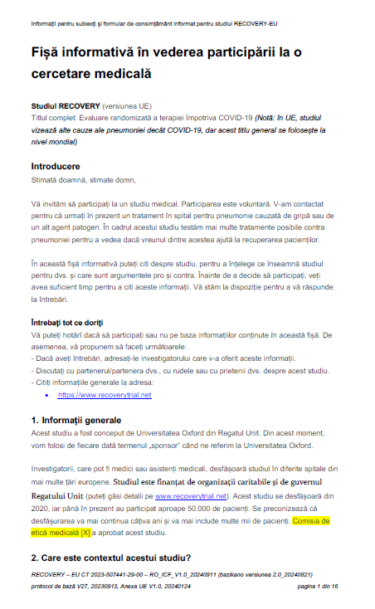
Consimțământul în cunoștință de cauză
Pacientul (sau reprezentantul legal) trebuie să primească Fișa informativ pentru participant și să aibă posibilitatea de a o citi și de a pune întrebări
Dacă preferă să discute personal despre studiu, nu doar să citească formularul, nu este nicio problemă (dar poate fi nevoie de o discuție mai lungă pentru a aborda punctele din formular)

Slide 4
Consimțământul în cunoștință de cauză
Aspecte-cheie de abordat în cadrul discuției:
Asigurați-vă că pacientul a avut timpul necesar să pună întrebări.
Participarea este voluntară. Chiar dacă pacientul nu se înscrie, acesta va beneficia în continuare de cea mai bună îngrijire disponibilă.
Dacă se înscrie, se poate răzgândi și se poate retrage în orice moment.
Toate tratamentele pot avea efecte secundare și vor fi monitorizate pentru depistarea acestora.
Unele dintre datele sale vor fi partajate cu echipa de studiu din afara spitalului (și, eventual, cu oficialii care verifică desfășurarea corectă a studiului)
Aceste date vor fi asociate pacientului doar printr-un cod, ele nefiind identificabile, iar oricine le vede are obligația de a respecta regulile de confidențialitate.
Echipa de studiu va colecta date despre pacient din fișele medicale ale spitalului timp de 6 luni și poate lua legătura cu acesta sau cu ruda acestuia (nu este necesar să menționați acest lucru dacă știți că fișele locale de la locul dvs. vor fi suficiente pentru a completa formularul de monitorizare fără a contacta pacientul).
Datele pacientului vor fi păstrate în siguranță și vor fi stocate timp de cel puțin 25 de ani. Datele din care s-au eliminat elementele de identificare pot fi partajate cu cercetători care studiază pneumonia sau alte boli infecțioase.
Aceste informații sunt menționate pe formularul de consimțământ, așa că folosiți formularul ca orientare.

Slide 5
Consimțământul în cunoștință de cauză: vorbitori de alte limbi
Dacă persoana care consimte nu vorbește limba respectivă, procesul ar trebui să se desfășoare cu ajutorul unui traducător imparțial (adică unul care nu face parte din echipa de cercetare), cu posibilitatea ca serviciul de traducere să fie prestat telefonic
În astfel de situații, menționați în note modul în care a fost obținut consimțământul

Slide 6
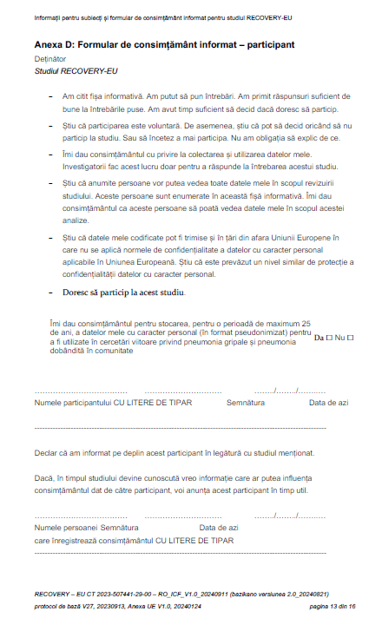
Consimțământul în cunoștință de cauză: direct de la pacient
Dacă pacientul are capacitatea și poate să semneze, acesta trebuie să își treacă pe formular numele, semnătura și data
Persoana care obține consimțământul trebuie să facă același lucru și să completeze celelalte date de pe formularul de consimțământ (numărul de studiu va fi alocat la randomizare)
Exemplare originale semnate:
1 pentru participant (original)
1 pentru ISF (original)
1 pentru evidențele medicale (dacă este necesar)
Completat de către persoana care
ACORDĂ consimțământul
Completat de către persoana care
OBȚINE consimțământul

Slide 7
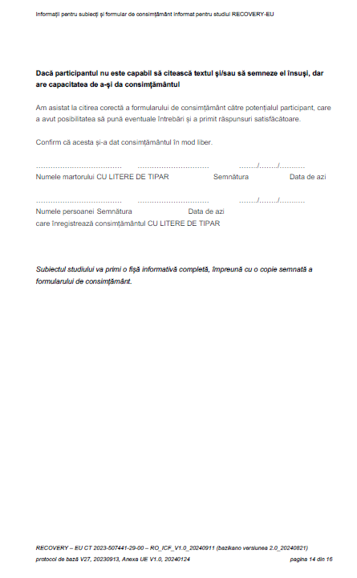
Consimțământul în cunoștință de cauză: în prezența unui martor
Dacă pacientul are capacitatea de a-și da consimțământul, dar îi este fizic imposibil să semneze, formularul trebuie completat de către un martor imparțial (adică unul care nu face parte din echipa de cercetare)
Persoana care obține consimțământul trebuie să facă același lucru și să completeze celelalte date de pe formularul de consimțământ (numărul de studiu va fi alocat la randomizare)
Exemplare originale semnate:
1 pentru participant (original)
1 pentru ISF (original)
1 pentru evidențele medicale (dacă este necesar)
Completat de către persoana care
ESTE MARTOR la acordarea consimțământului
Completat de către persoana care
OBȚINE consimțământul

Slide 8
Consimțământul în cunoștință de cauză: printr-un reprezentant legal (1/3)
Reprezentantul legal acceptabil este stabilit de legislația națională (a se vedea, de asemenea, articolul 3.3 din anexa la protocolul UE pentru clarificări)
În România, rudele (soțul/soția pacientului, copiii, părinții sau alte rude până la gradul 4), tutorele sau orice persoană cu vârsta de cel puțin 18 ani pe care pacientul a desemnat-o în acest scop printr-o declarație autentificată la notar pot acționa ca reprezentant legal autorizat. În plus, reprezentanții legali pot fi și desemnați de instanță. Un clinician, chiar dacă este independent de proces, nu poate acționa ca reprezentant legal în România.

Slide 9
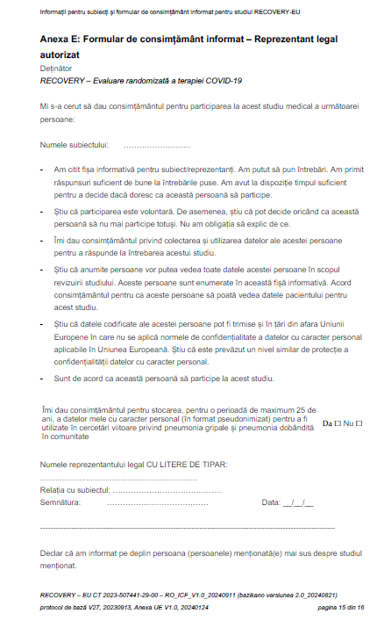
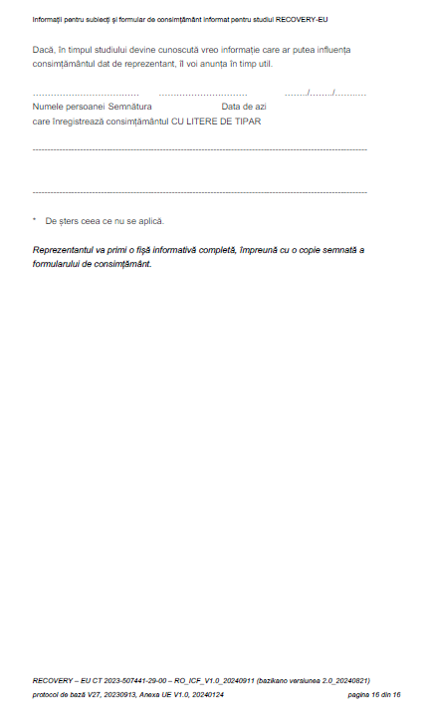
Consimțământul în cunoștință de cauză: printr-un reprezentant legal (2/3)
Dacă pacientul nu are capacitatea necesară din cauza bolii actuale sau a unei deficiențe preexistente, atunci consimțământul trebuie obținut de la un reprezentant legal, care trebuie să semneze formularul de consimțământ
Persoana care obține consimțământul trebuie să facă același lucru și să completeze celelalte date de pe formularul de consimțământ (numărul de studiu va fi alocat la randomizare)
Exemplare originale semnate:
1 pentru participant (original)
1 pentru ISF (original)
1 pentru evidențele medicale (dacă este necesar)
Completat de către persoana care
OBȚINE consimțământul
Completat de către reprezentantul
legal care
ACORDĂ consimțământul

Slide 10
Consimțământul în cunoștință de cauză: printr-un reprezentant legal (3/3)
Reprezentanții legali trebuie să fie disponibili în persoană pentru a completa secțiunea din formularul de consimțământ aferentă lor; acest lucru nu se poate face telefonic
Dacă participantul își redobândește capacitatea înainte de externare, acesta trebuie să primească informații despre studiu și trebuie să își dea și el consimțământul în vederea continuării studiului
Acest lucru ar trebui să urmeze procesul obișnuit pentru consimțământul în cunoștință de cauză
Este important să se stabilească un sistem de abordare într-un termen rezonabil (de exemplu, 1-2 zile lucrătoare) a participanților care și-au recăpătat capacitatea
În timpul pandemiei COVID-19, au existat cazuri în care nu s-a obținut un nou consimțământ, iar aceasta a fost o critică formulată în urma inspecțiilor
Rețineți că, dacă pacientul continuă studiul după ce și-a redobândit capacitatea, acesta trebuie să aibă două formulare de consimțământ semnate

Slide 11
Modificarea consimțământului (inclusiv retragerea)
Dacă pacientul sau reprezentantul legal solicită să se retragă, clarificați ce dorește acesta:
Dorește să întrerupă tratamentul, dar este dispus să continue monitorizarea
Acțiunea: Opriți administrarea tratamentului de studiu (acest lucru va fi consemnat în formularul de monitorizare). Această situație nu reprezintă o retragere.
Pacientul nu dorește să mai aibă contact cu echipa de studiu, dar este dispus să permită urmărirea pe baza evidențelor medicale [acest lucru este valabil numai pentru locațiile care contactează pacienții în vederea monitorizării]
Acțiunea: Asigurați-vă că echipa de studiu nu mai contactează pacientul/rudele acestuia. Finalizați monitorizarea pe cât posibil bazându-vă pe evidențele medicale. Această situație nu reprezintă o retragere.
Pacientul nu dorește nici să mai aibă contact cu echipa de studiu, nici să mai permită accesul la evidențele medicale
Acțiunea: Această situație reprezintă o retragere. Informați Ecraid sau CRA și consemnați situația în evidențele medicale. Opriți tratamentul de studiu și asigurați-vă că echipa de studiu nu mai contactează pacientul/rudele acestuia.
Dacă un pacient este abordat după ce și-a recăpătat capacitatea și nu își dă consimțământul pentru continuarea studiului, această situație reprezintă o retragere și trebuie tratată conform punctului 3 de mai sus
Evitați retragerea pacienților din studiu, cu excepția cazului în care este sigur că aceasta este dorința lor
Datele colectate până la momentul retragerii vor fi utilizate în continuare pentru analiză
Niciunul dintre scenariile de mai sus nu se abate de la protocol

Slide 12
Consimțământul în cunoștință de cauză: Rezumat
În RECOVERY, consimțământul poate fi acordat în mai multe moduri:
De către pacientul însuși (direct sau cu ajutorul unui martor dacă este necesar)
Printr-un reprezentant legal, dacă pacientul nu are capacitate necesară
Dacă un pacient își redobândește capacitatea, acesta trebuie abordat și trebuie să i se solicite consimțământul pentru continuarea participării sale la studiu
Vă mulțumim pentru ajutorul acordat cu privire la acest aspect esențial al studiului RECOVERY

